Slide 1
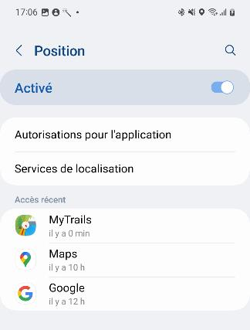
Utilisation de MyTrails sur un smartphone
J’ai installé MyTrails sur mon smartphone. J’ai utilisé la version payante « Pro », elle coûte 2 € et elle a quelques avantages pour l’utilisation proposée (mais j’ai oublié lesquels).
J’ai utilisé le site Internet : Téléchargement - MyTrails (frogsparks.com)
Un manuel est disponible sur le même site : Manuel - MyTrails (frogsparks.com) Il est partiellement en anglais.
Avant de lancer MyTrails, j’active le GPS du smartphone, comme je le fais quand je veux utiliser Google Maps.
Pour cela, ici sur un Samsung Galaxy A71, dans le menu Paramètres, je choisis le sous-menu Position et je mets le bouton bleu sur « activé ».

Slide 2
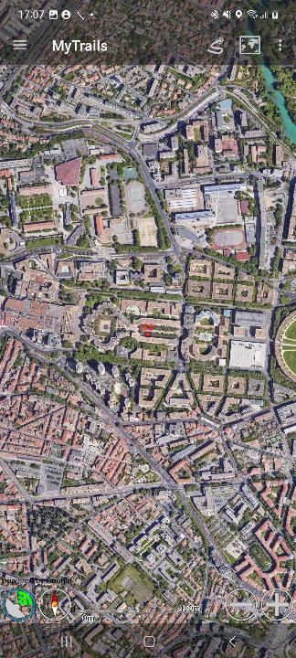
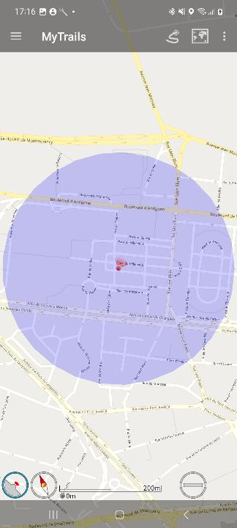
L’icône « Cartes » pour choisir la carte
L’icône pour mettre en route le suivi (à ne pas oublier !), puis l’enregistrer, l’arrêter ou l’effacer.
Quand je mets en route MyTrails, la carte choisie lors de la dernière utilisation apparaît en fond d’écran, à condition que je sois dans une zone où il y a du réseau.
L’icône en bas à gauche m’indique s’il y a des satellites valorisés par le GPS (c’est OK sur l’image de gauche, verte, mais pas sur celle de droite, rouge). Sur la carte Microsoft Terrain, le grand diamètre du cercle violet signifie que la précision sur ma position est mauvaise, le dialogue avec les satellites doit encore se poursuivre.
Une fois un bon contact établi avec les satellites (ça peut prendre quelques minutes), MyTrails m’indique ma position par un point rouge sur le fond de carte, s’il y a du réseau, sinon sur un fond blanc.
Il suit ensuite mon déplacement et indique l’itinéraire suivi par un tracé coloré.
Pour recentrer la carte sur ma position : cliquer sur
Pour zoomer ou dézoomer : avec deux doigts, pincer ou écarter.
Ici, c’est chez moi, dans le quartier Antigone à Montpellier
Carte : Google Earth
Carte : Microsoft Terrain

Slide 3
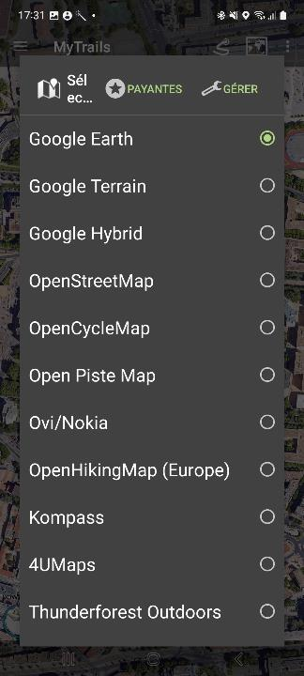

Une fois que j’ai cliqué sur l’icône « Cartes
une fenêtre me permet de choisir le fond de carte qui sera utilisé (à condition qu’il y ait du réseau). Une étoile devant le nom de la carte indique qu’il s’agit d’une carte payante.
Sur la diapositive précédente, j’avais choisi les fonds de carte « Microsoft Terrain » et « Google Earth ». Ce sont des cartes gratuites, je n’ai pas eu à les installer.
Je peux aussi (mais je ne l’ai pas encore fait) acheter sur Internet des cartes payantes marquées par une petite étoile dans la liste et les installer.
Important : s’il n’y a pas de réseau, le GPS fonctionne, je peux donc enregistrer points de navigation et itinéraires. Si dans une telle zone, je tiens à avoir une carte en fond d’écran, je peux télécharger une carte sur Internet et l’installer sur le smartphone pour une utilisation hors ligne. La procédure est expliquée dans le manuel, mais je ne l’ai pas encore testée.

Slide 4
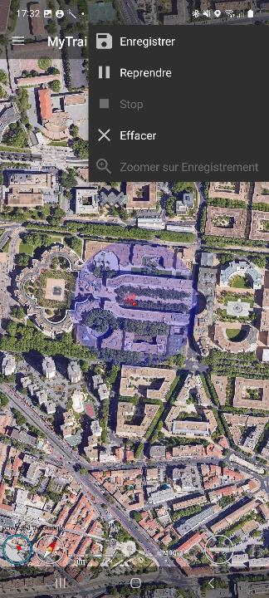
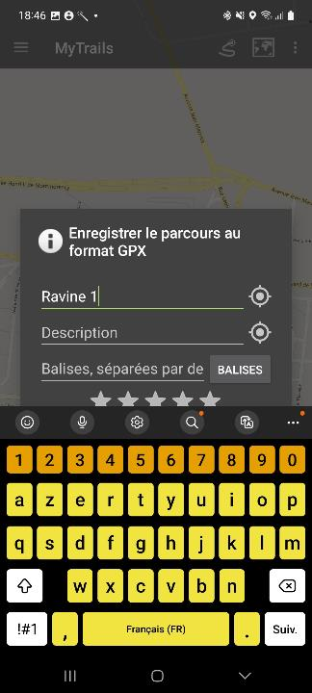
Après avoir choisi la carte, je clique sur l’icône
Comme l’accès aux satellites prend quelque temps, il est prudent de mettre en route MyTrails un peu avant d’arriver sur le site, avec « Reprendre ».
Une fois sur le site, il faut supprimer l’itinéraire inutile enregistré, avec la commande « Effacer ».
Quand j’ai fini de parcourir mon itinéraire ou de créer des points de navigation, je clique à nouveau sur l’icône pour pouvoir enregistrer itinéraire et points de navigation dans un fichier GPX.
Dans la fenêtre « Enregistrer le parcours au format GPX » je nomme le fichier créé grâce au clavier (il apparaît dès que l’on place le curseur dans la ligne du haut).
Je n’utilise pas les balises, mais je mets quand même le curseur dans cette ligne pour faire apparaître « OK » en bas à droite du clavier et pouvoir cliquer dessus. Et je clique encore sur OK dans la fenêtre suivante.
Enfin, j’arrête MyTrails (bouton « Stop »).

Slide 5
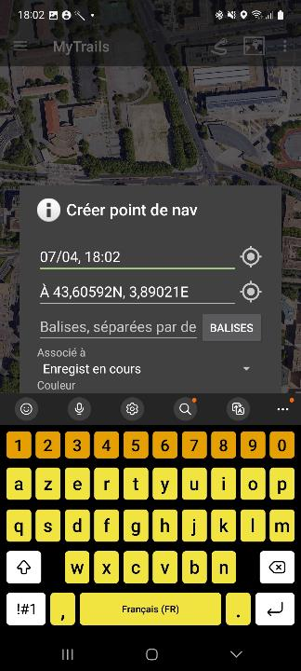
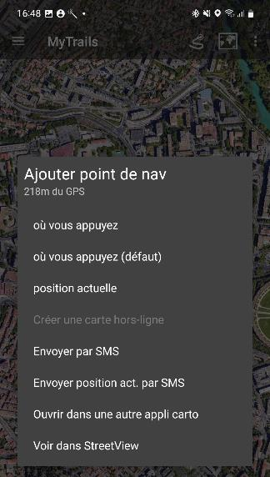
Pour ajouter un point de navigation pendant le déplacement, il faut appuyer quelques instants sur l’écran, ce qui fait apparaître la fenêtre « Ajouter point de nav » ci-dessous.
Ici, j’ai choisi « position actuelle » et je fais apparaître la fenêtre « Créer point de nav ».
Dans cette fenêtre, je nomme le point de navigation grâce au clavier qui apparaît dès que l’on place le curseur dans la ligne du haut.
Je n’utilise pas les balises, mais je mets quand même le curseur dans cette ligne pour faire apparaître OK en bas à droite du clavier et pouvoir cliquer dessus. Je clique ensuite sur OK dans la fenêtre suivante.
Ainsi, le point de navigation est créé et nommé.

Slide 6
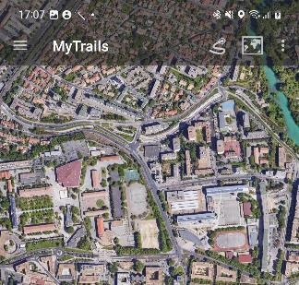
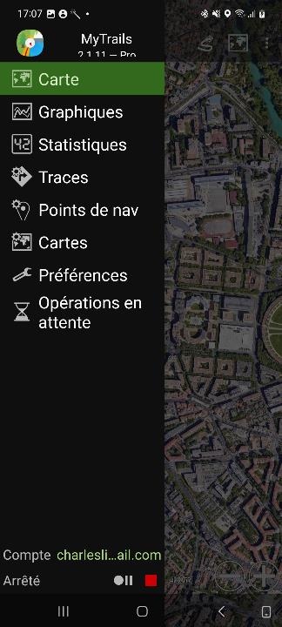
En cliquant sur l’icône avec 3 traits, je fais apparaître la fenêtre à droite,

Slide 7
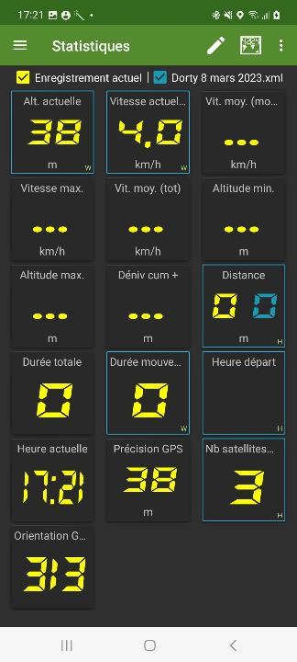
La fenêtre « Statistiques » présente surtout de l’intérêt pour les randonneurs (elle indique les différentes sortes de vitesse, les altitudes, le dénivelé, les durées).

Slide 8
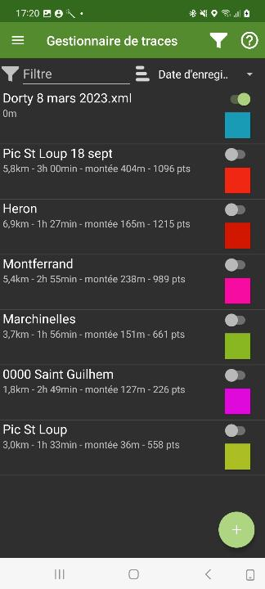
La fenêtre « Traces » me permet de faire apparaître sur l’écran de MyTrails les itinéraires et points de navigation enregistrés avec cette application ou importés depuis Google Earth (après conversion du fichier KML créé avec ce logiciel en fichier GPX, par exemple avec GPSBabel).

Slide 9
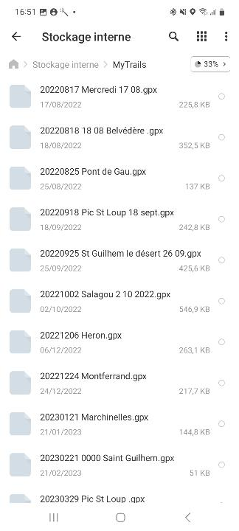
Les fichiers GPX créés avec MyTrails sont stockés sur le smartphone dans le dossier MyTrails. Je peux choisir un autre dossier dans « Préférences » après avoir cliqué sur l’icône avec les 3 traits.
Je transfère ces fichiers sur mon ordinateur en le reliant au smartphone par un câble USB ou en les envoyant avec un courriel, en fichier attaché.
Inversement, je peux aussi transférer dans ce dossier des fichiers créés sur Google Earth après conversion des fichiers KML au format GPX.

Slide 10
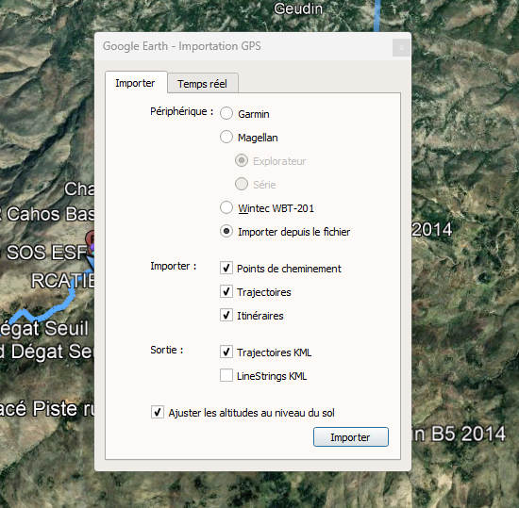
J’importe dans Google Earth le fichier GPX que j’ai transféré sur mon ordinateur.
Pour cela, dans Google Earth, dans le menu « Outils », je choisis le sous-menu « GPS ».
Dans la fenêtre « Importation GPS » qui s’ouvre, je choisis « Importer depuis le fichier », je clique sur « Importer » et je désigne le dossier puis le fichier GPX à importer. Les repères et trajets apparaissent alors dans Google Earth.
Inversement, je peux enregistrer dans un dossier de mon disque dur le fichier KML créé avec Google Earth : dans la fenêtre de Google Earth, je fais un clic droit sur le dossier, le repère ou le trajet, puis un clic sur « Enregistrer le lieu sous …», je choisis le dossier et le format (KML plutôt que KMZ).
Je peux convertir ce fichier au format GPX avec GPSBabel, puis le transférer dans le dossier MyTrails du smartphone.

